Slide 1

ОСОБЛИВОСТІ ЗДІЙСНЕННЯ НАВЧАЛЬНОЇ ДІЯЛЬНОСТІ СТУДЕНТАМИ В ЧАСИ ВОЄННОГО СТАНУ
3

Slide 2


Slide 3
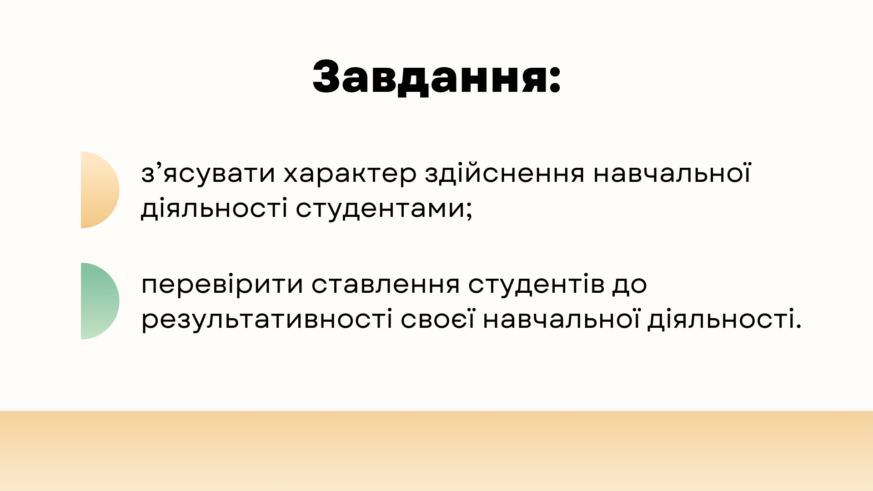

Slide 4
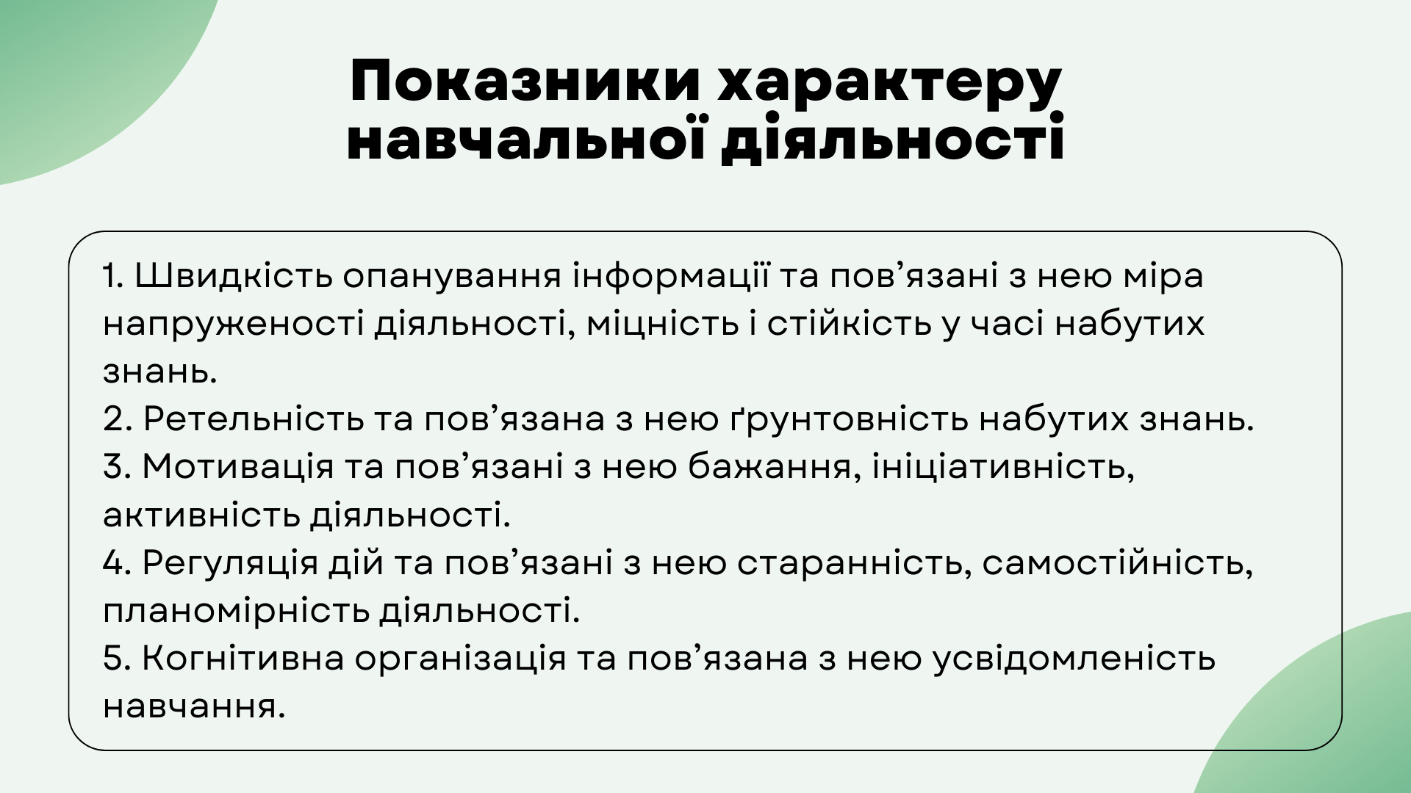

Slide 5
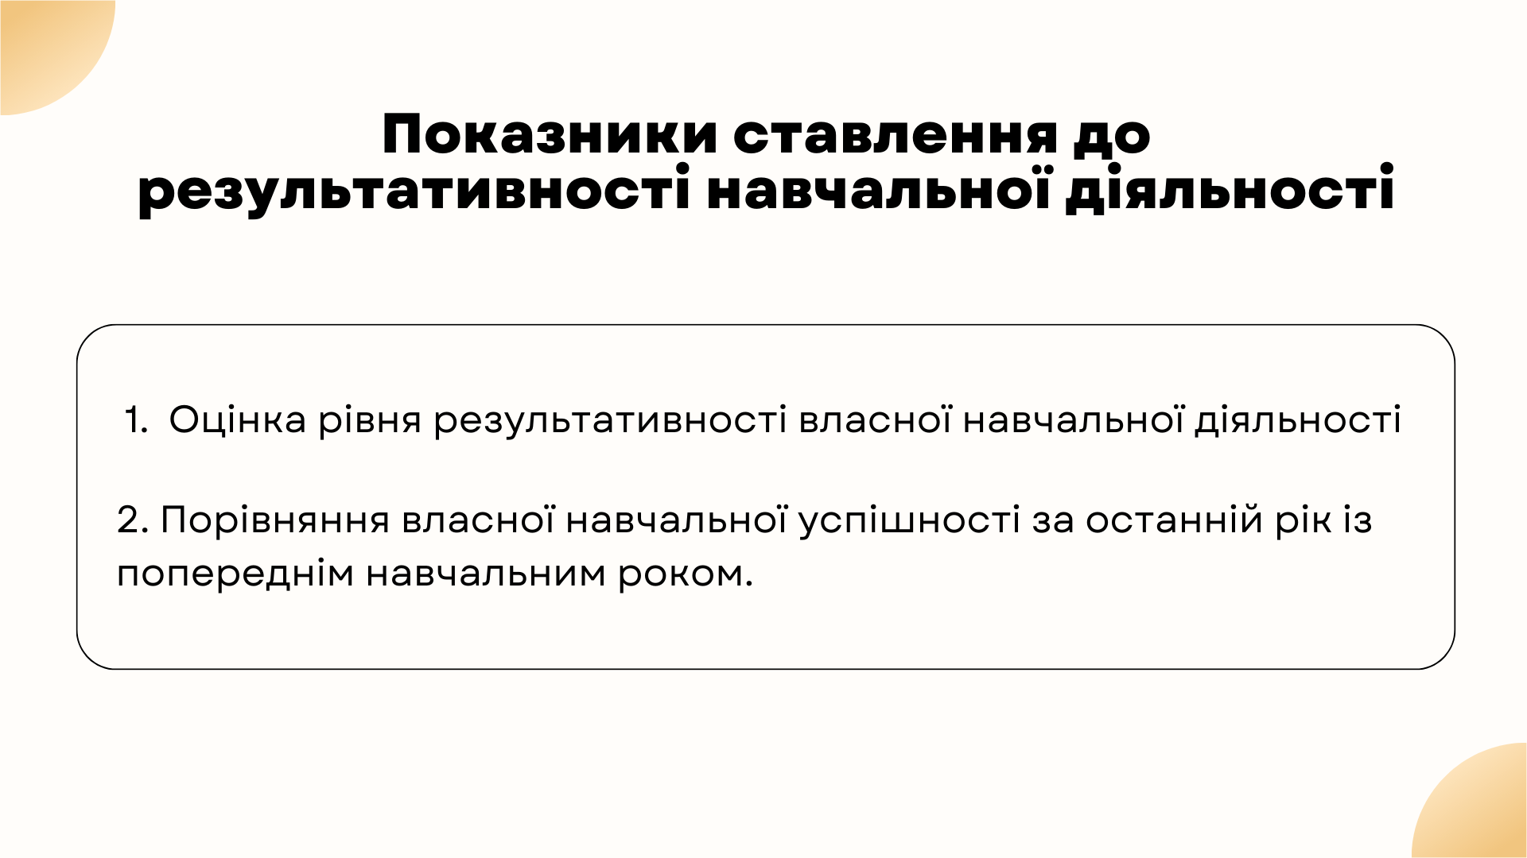

Slide 6


Slide 7


Slide 8


Slide 9


Slide 10


Slide 11


Slide 12


Slide 13

Встановлено, що підвищення оцінок результативності власної навчальної діяльності позитивно корелює з:
швидкістю опанування навчальної інформації;
міцністю набутих знань;
сумлінністю у навчанні;
якістю та ґрунтовністю набутих знань;
власним бажанням навчатись;
активністю у навчанні;
старанністю у навчанні;
планомірністю та усвідомленим підходом до навчання.

Slide 14


Slide 15


